Slide 1
УЧИТЕЛЯМИ
СЛАВИТСЯ
РОССИЯ…

Slide 2
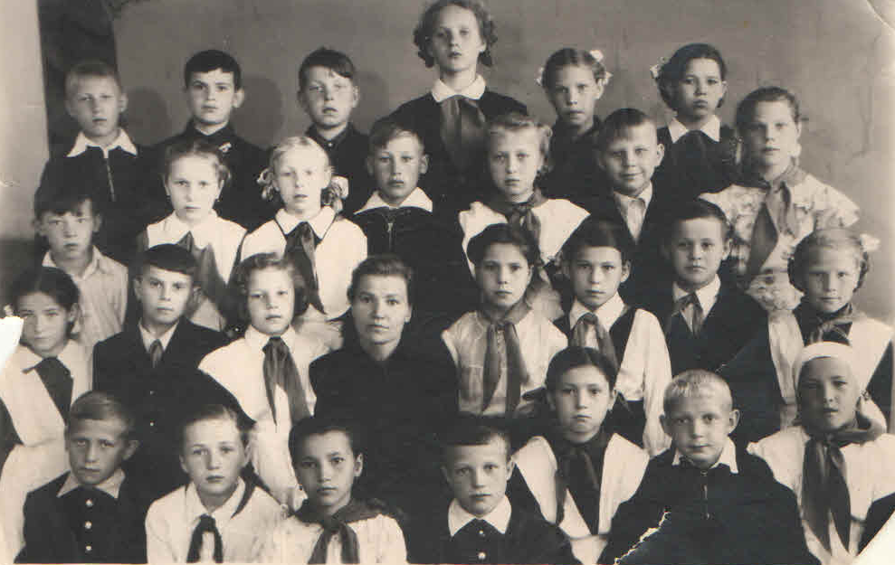
Ларина Тамара Ивановна, учитель начальных классов

Slide 3
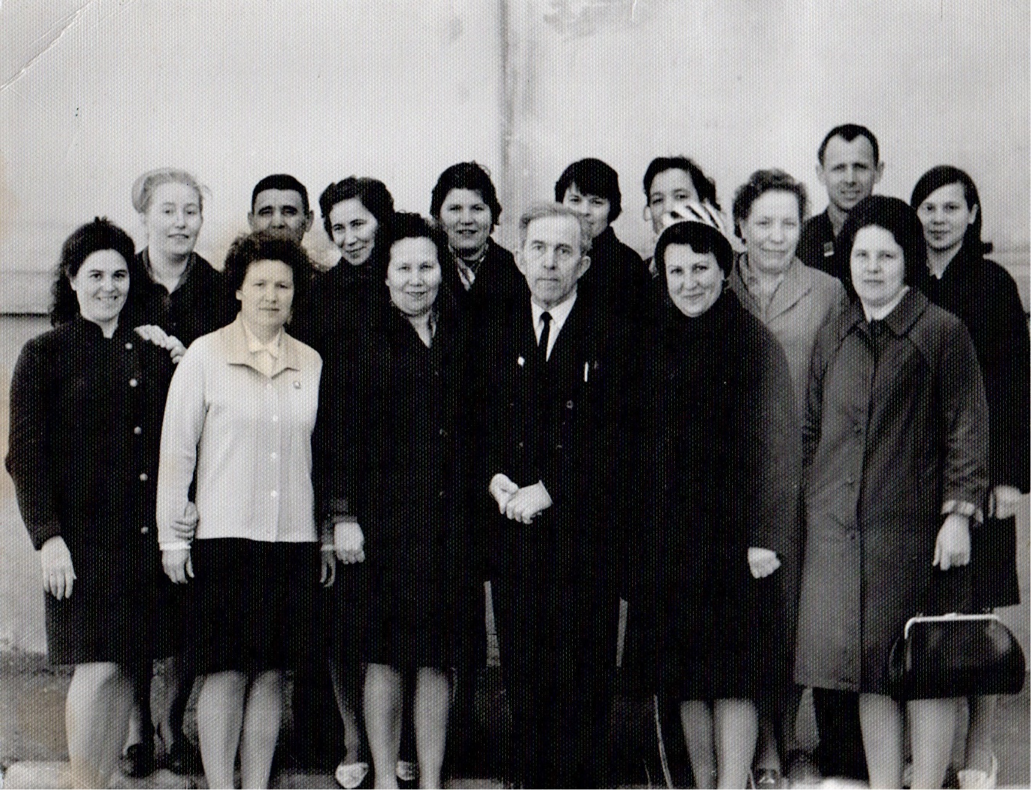
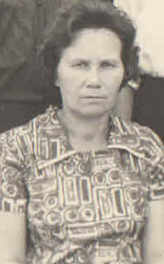
Артемьева Олимпиада Сергеевна, учитель русского языка

Slide 4
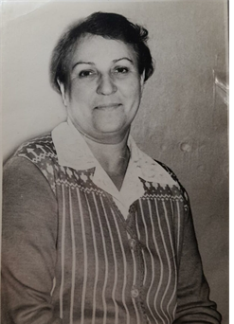
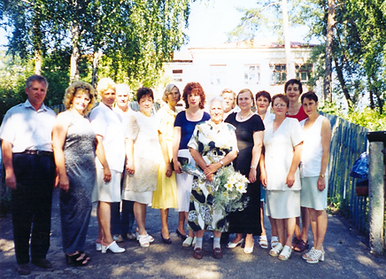
Нараева Маргарита Александровна учитель русского языка и литературы

Slide 5
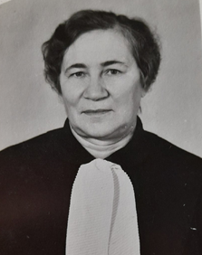
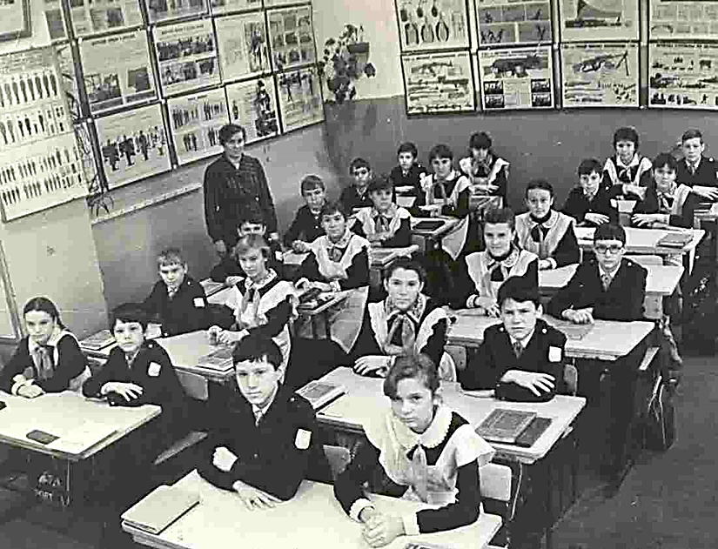
Гераськина Анисья Дмитриевна, учитель русского языка и литературы

Slide 6
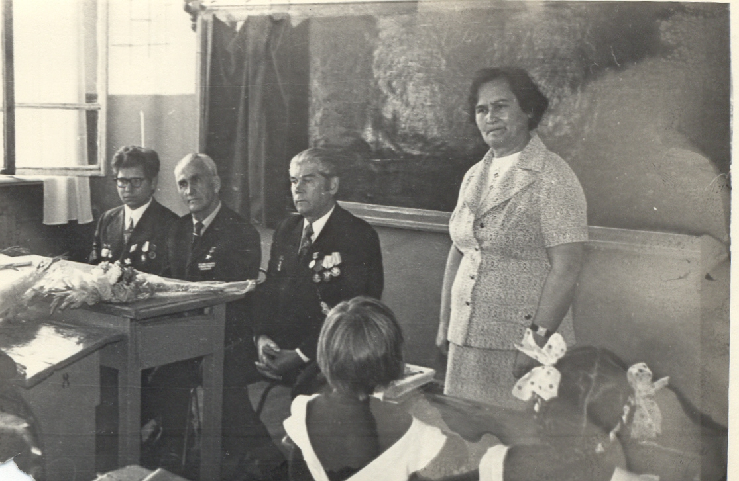
Гераськина Анна Ивановна, учитель начальных классов

Slide 7
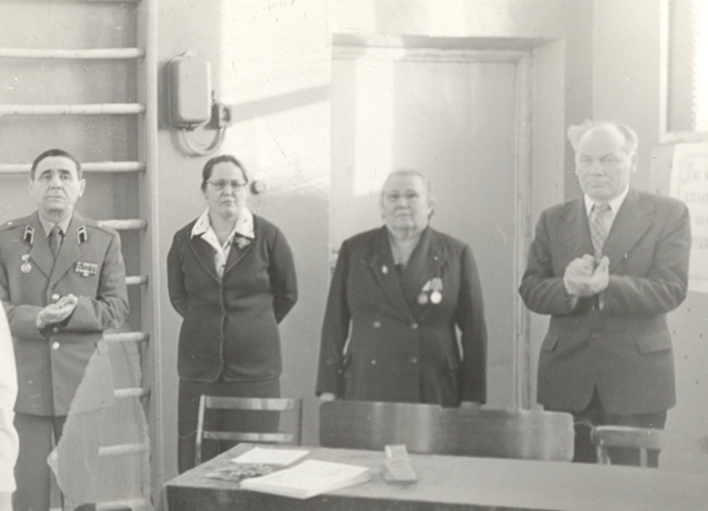
Оспенникова Наталья Георгиевна учитель начальных классов

Slide 8
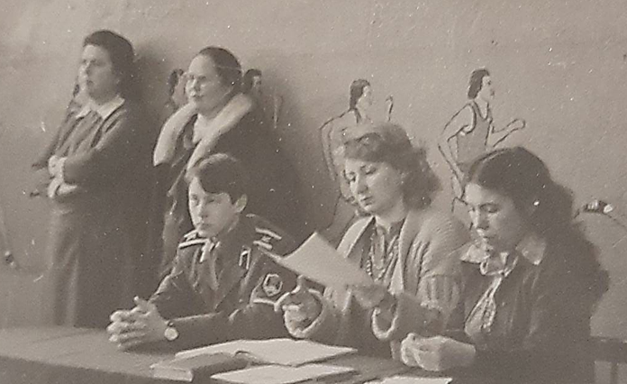
Банникова Флорида Николаевна, учитель начальных классов

Slide 9
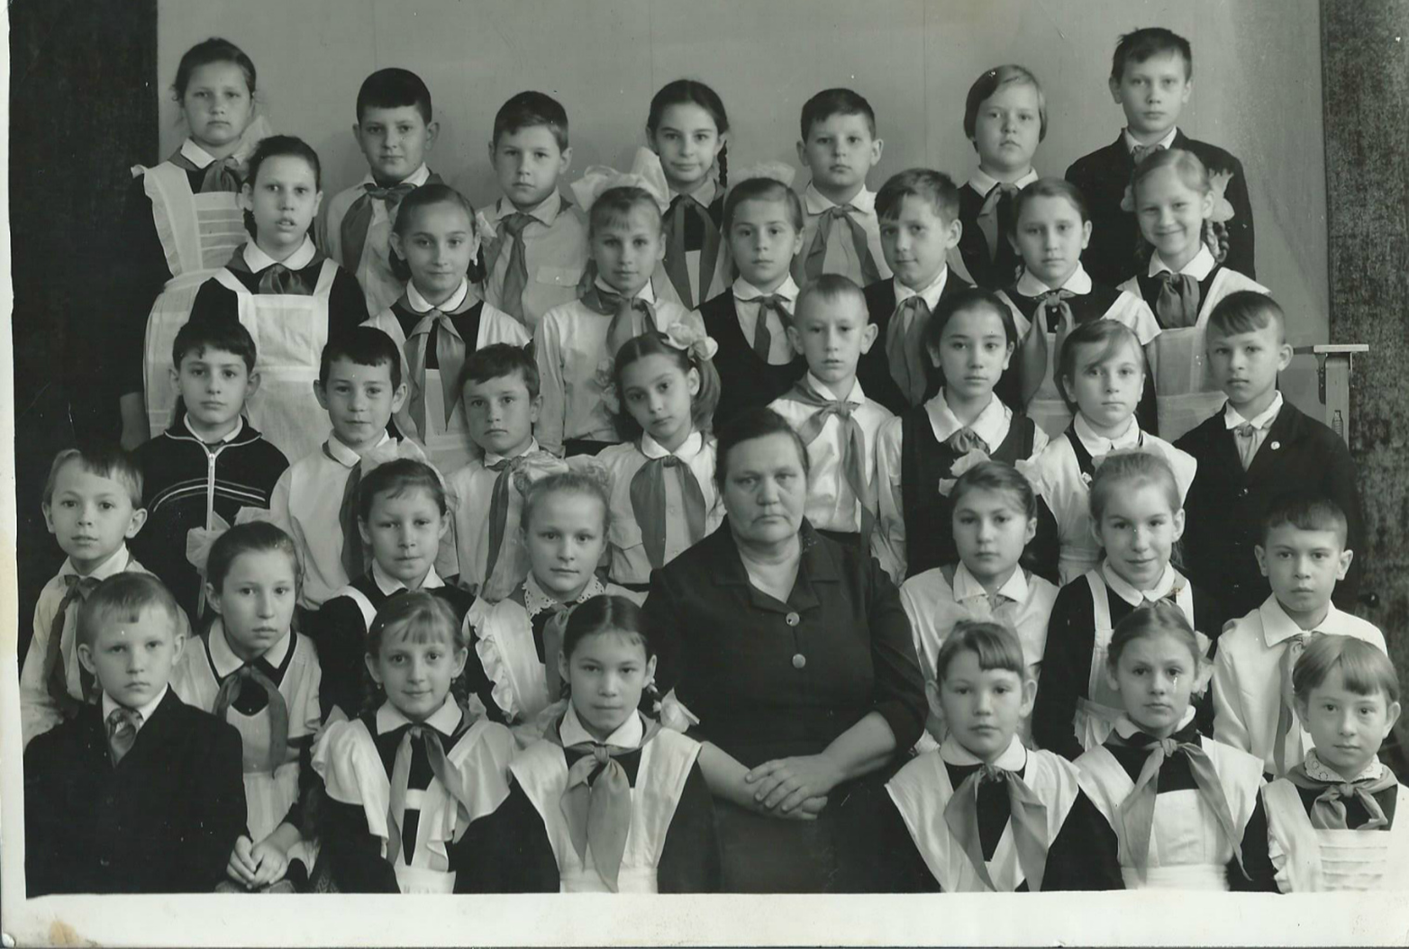
Герасимова Тамара Михайловна, учитель начальных классов

Slide 10
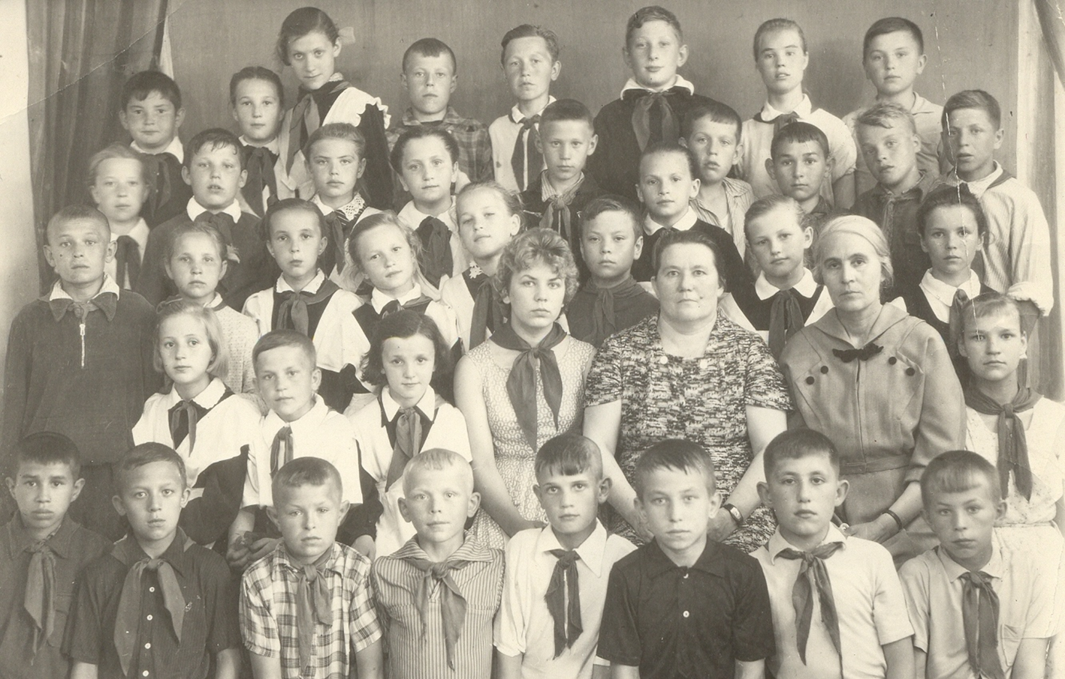
Генералова Елизавета Амплиевна, учитель биологии и основ дарвинизма

Slide 11
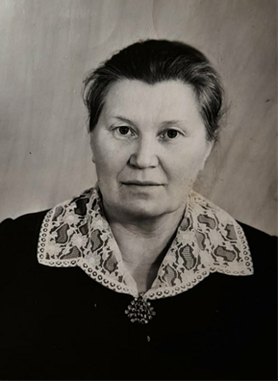
Сидоркина
Клавдия Васильевна, учитель математики

Slide 12
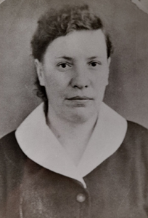
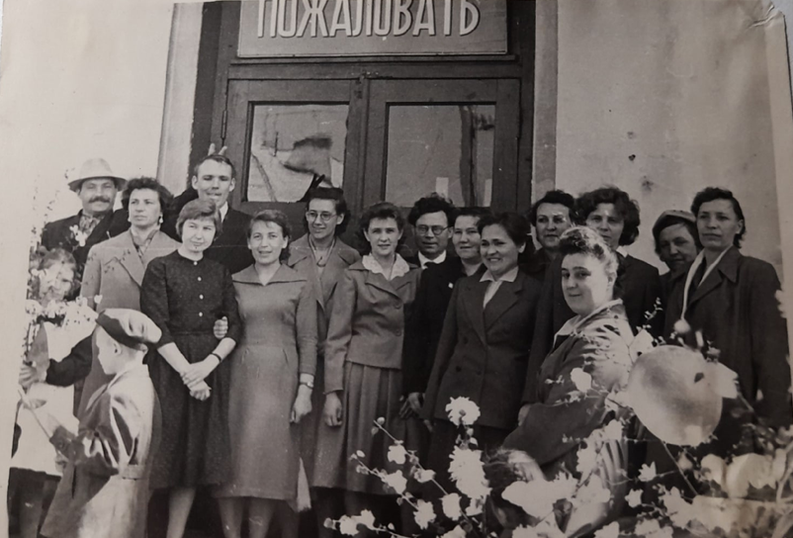
Смирнова Софья Ивановна, учитель истории

Slide 13
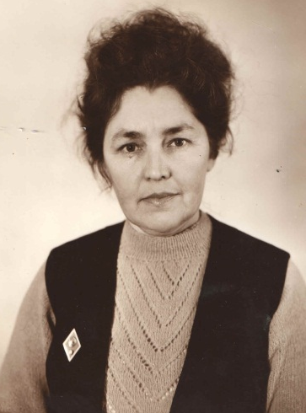
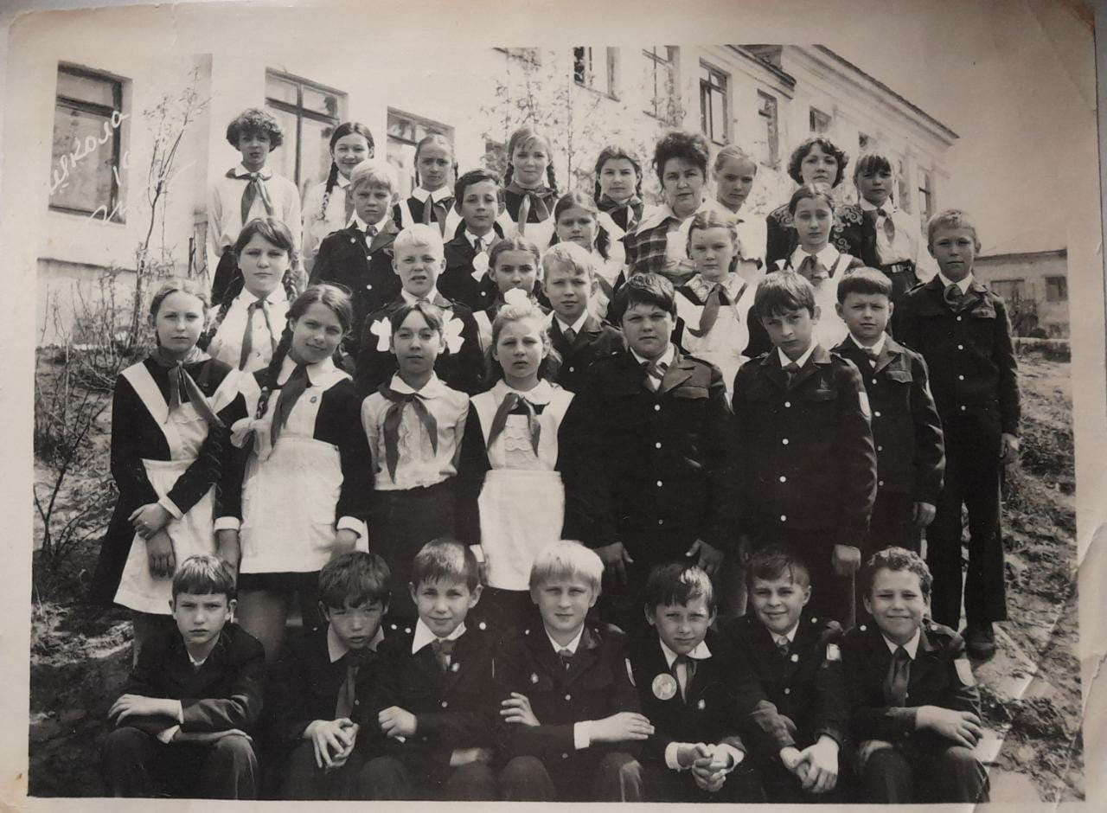
Шайкова Надежда Митрофановна, учитель русского языка и литературы

Slide 14
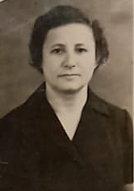
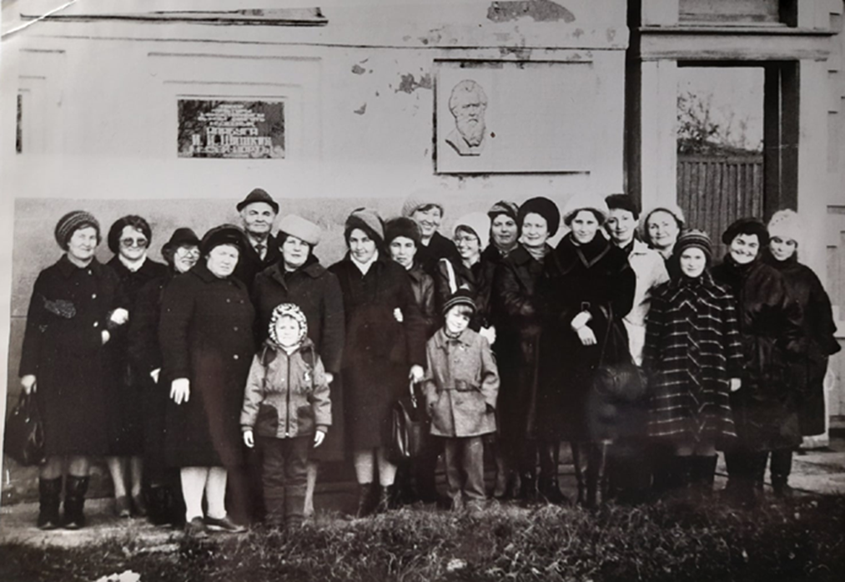
Люстикман Дора Исаевна, учитель английского языка

Slide 15
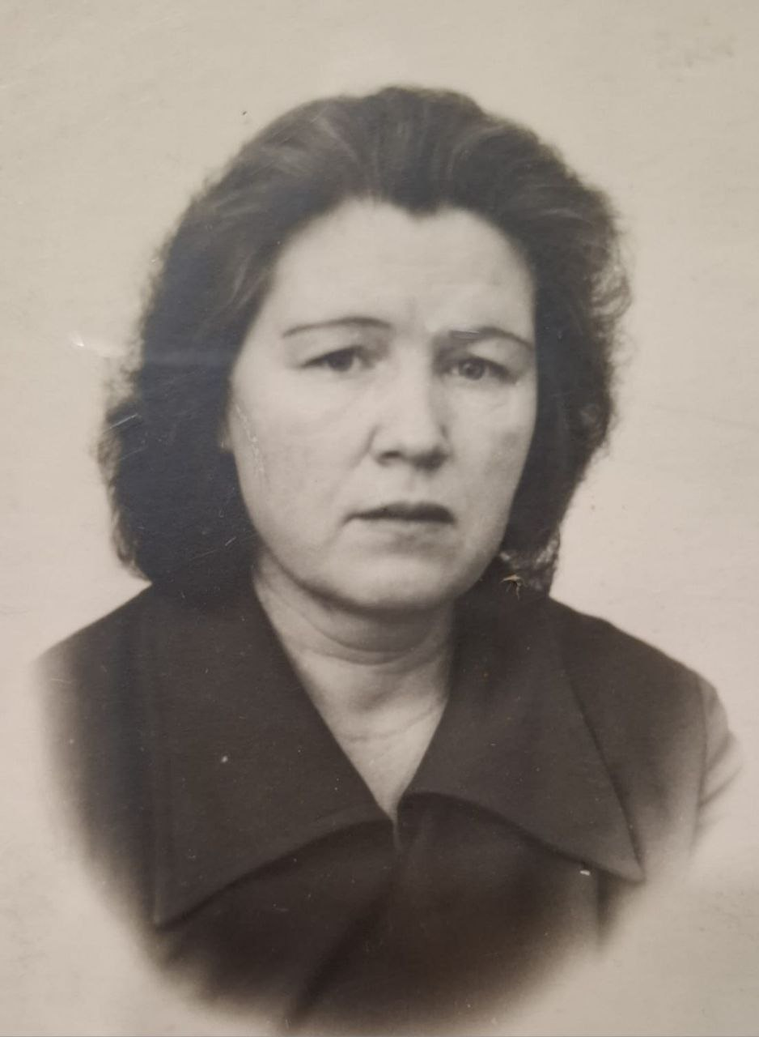
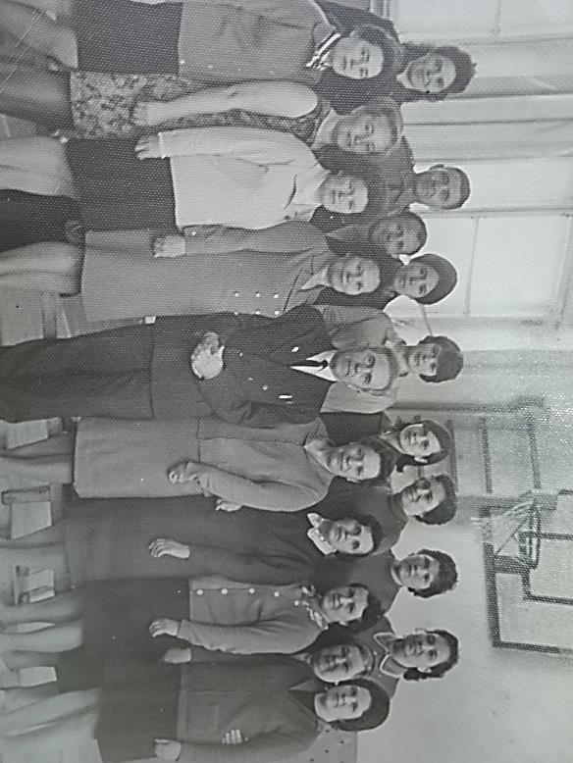
Бекренева Александра Ивановна учитель начальных классов

Slide 16
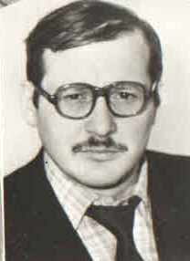
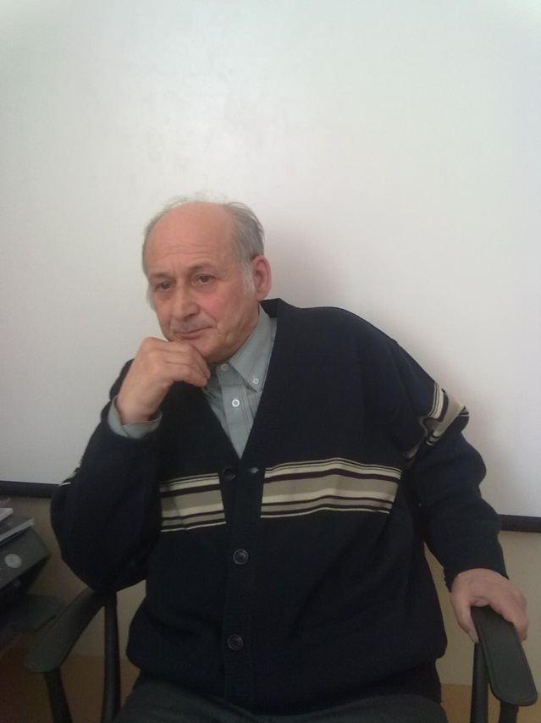
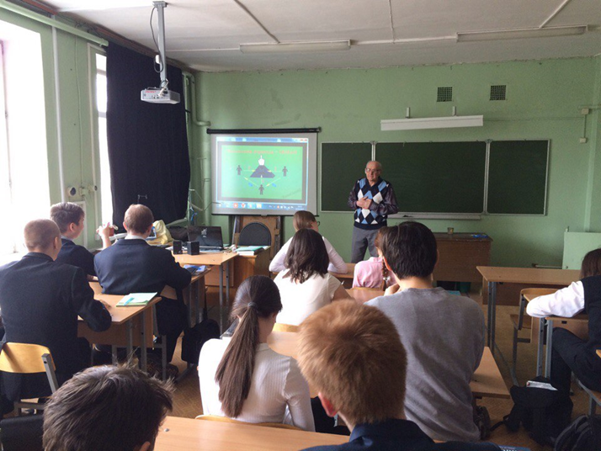
Хасанов Зуфар Мубаракович, учитель истории и обществознания

Slide 17
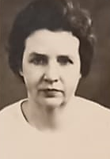
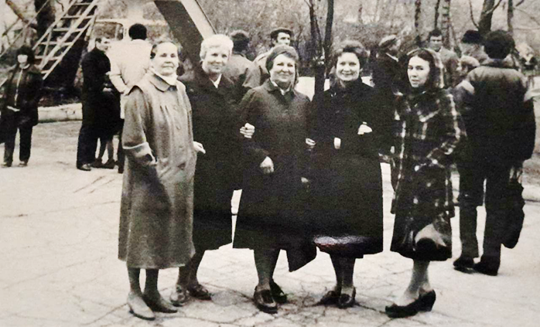
Михайлова Нина Борисовна, учитель географии

Slide 18
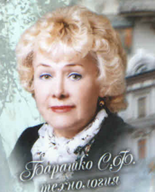
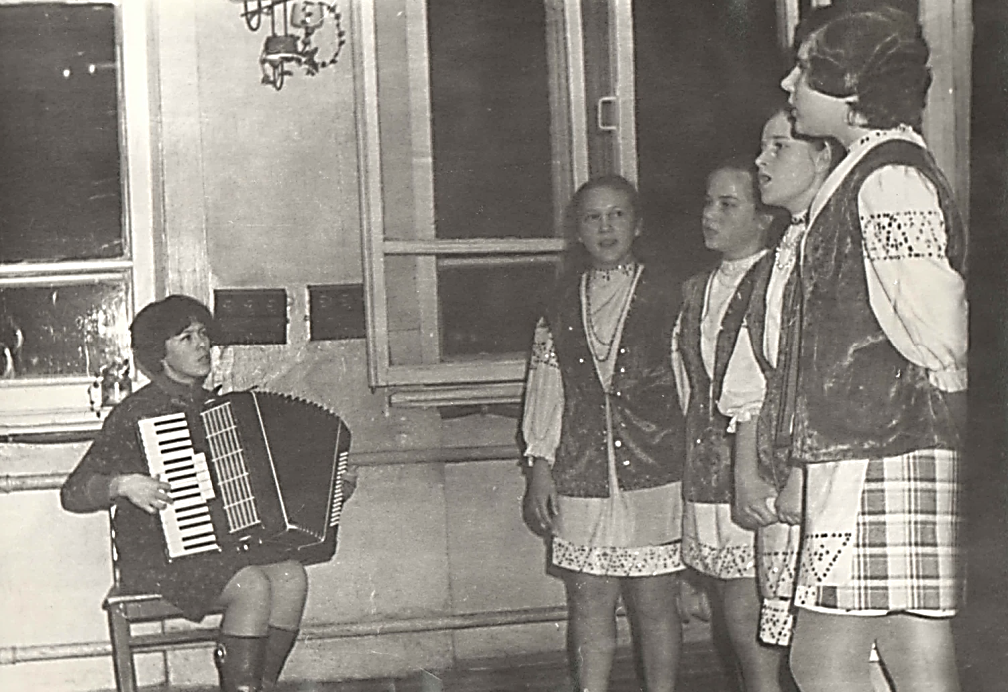
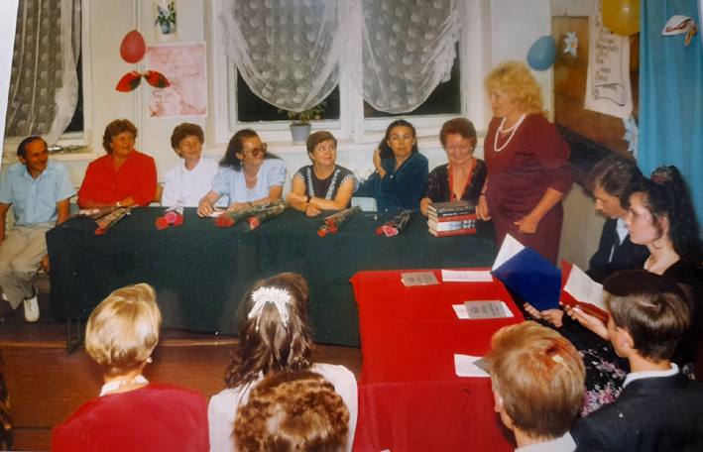
Барашко Светлана Файезовна, заместитель директора по воспитательной работе, учитель музыки, технологии

Slide 19
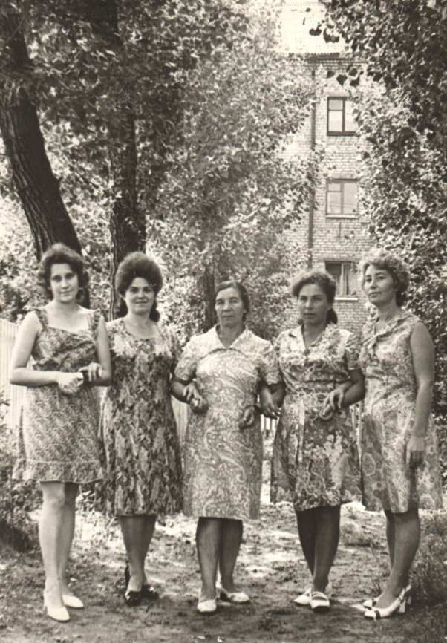
Репина Лидия Ивановна, учитель биологии

Slide 20
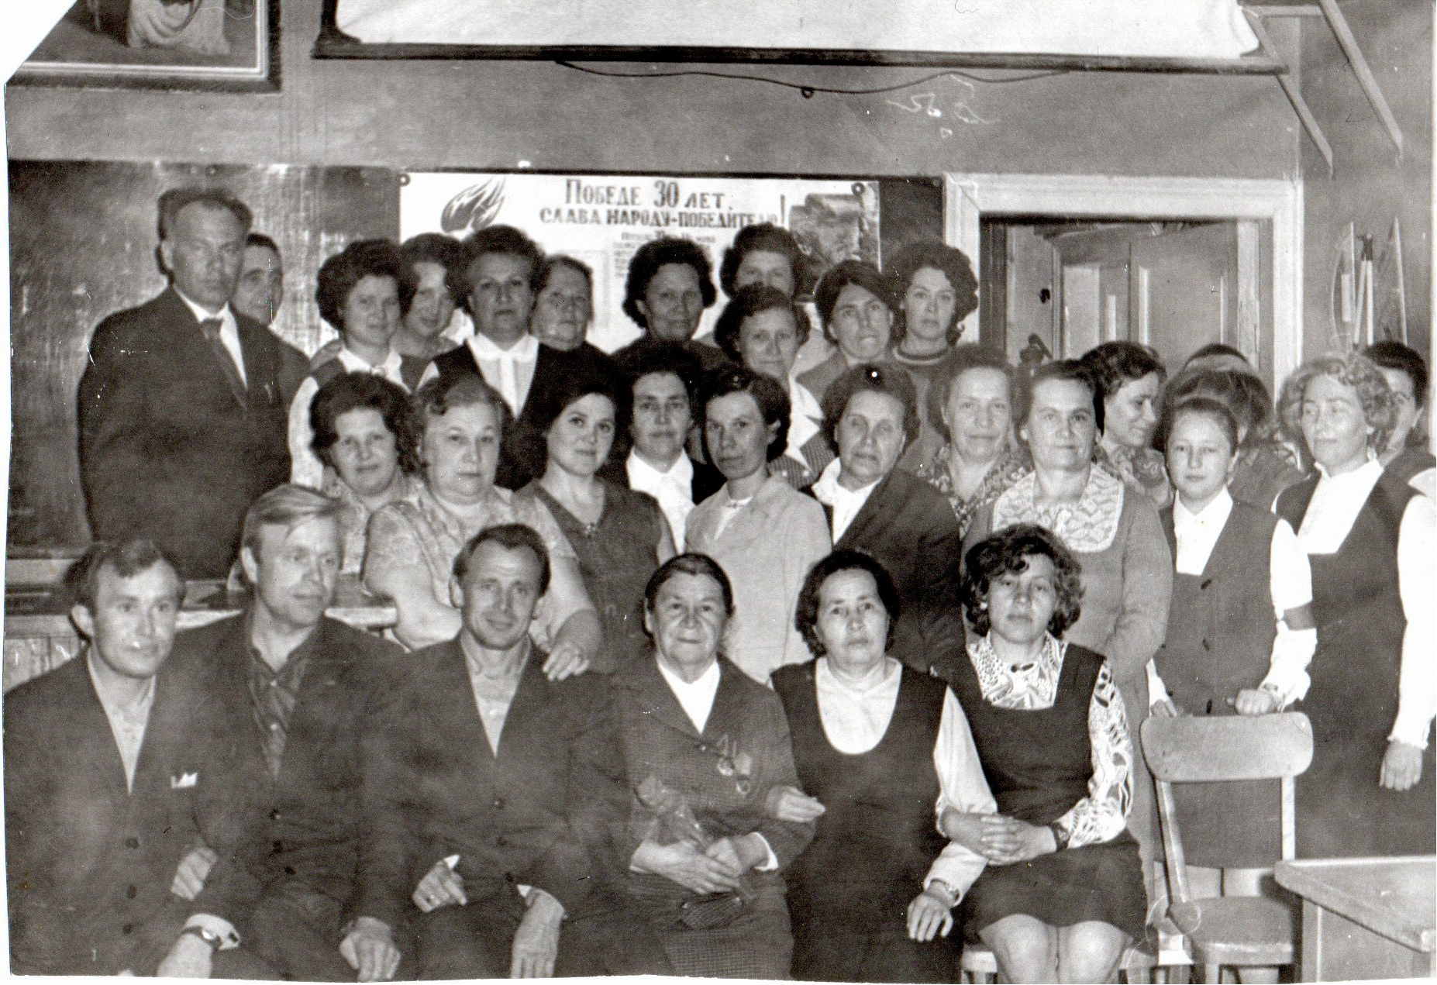
Бабурина Валентина Дмитриевна, учитель иностранного языка

